Slide 1
Облік шляхів вибуття основних засобів

Slide 2
План
Списання (ліквідація) основних засобів
Реалізація основних засобів
Безоплатна передача основних засобів
Внесення основних засобів до статутного капіталу інших підприємств
Звернення стягнення на предмет застави
Обмін на подібні/неподібні основні засоби

Slide 3
Нормативно-правове регулювання:
НП(С)БО 1 «Загальні вимоги до фінансової звітності», затверджене наказом Мінфіну від 07.02.2013р. №73
П(С)БО 7 «Основні засоби», затверджене наказом Мінфіну від 27.04.2000р. №92
Податковий кодекс України №2756-VI від 02.12.2010р.
Методичні рекомендації з обліку основних засобів, затверджені наказом Мінфіну від 30.09.03р. №561

Slide 4
Вибуття основних засобів
Передача іншим юридичним або фізичним особам
Списання (ліквідація) через невідповідність критеріям визнання активом
Продаж за кошти
Внесок до статутного капіталу іншого підприємства
Фізичний або моральний знос
Обмін на подібні/
неподібні
Знищення внаслідок надзвичайних подій
Вилучення засновником (учасником)
Нестача
Безоплатна передачі
Звернення стягнення на предмет застави
Рис. Випадки вибуття основних засобів

Slide 5
Документальне відображення вибуття ОЗ:
Акт приймання-передачі (внутрішнього переміщення) основних засобів”, форма 03-1
“Акт на списання основних засобів”, форма 03-3
“Акт на списання автотранспортних засобів”, форма 03-4
“Інвентарна картка обліку”, форма 03-6
“Опис інвентарних карток з обліку основних засобів”, форма 03-7
“Картка обліку руху основних засобів”, форма 03-8

Slide 6
1. Списання (ліквідація) основних засобів
Списання (ліквідація) основних засобів може відбутися за двох причин:
самостійне рішення власника;
незалежні від власника обставини (викрадення, зруйнування, пожежа, стихійне лихо, об’єкт не може використовуватися за первісним призначенням).
Кожна з цих причин викликає певні нюанси, особливо в податковому обліку.

Slide 7
Списанню підлягають основні засоби, що не можуть бути в установленому порядку відчужені чи безоплатно передані, оскільки щодо них не можуть бути застосовані інші способи управління через економічну недоцільність.
Тобто списання основних засобів можливе, коли вони:
а) морально чи фізично зношені,
б) непридатні для подальшого використання, зокрема у зв'язку з: будівництвом; розширенням; реконструкцією і технічним переоснащенням;
в) пошкоджені внаслідок аварії чи стихійного лиха та відновленню не підлягають;
г) виявлені в результаті інвентаризації як нестача.

Slide 8
Фізичний знос — це втрата основними фондами їх споживчих якостей, що є проявом впливу на основні фонди природно-кліматичних (атмосферні опади, сонце, мороз і т. д.) і технічних (змінність, експлуатаційні навантаження, якість технічного обслуговування і т. д.) умов.
Мора́льний знос — це знос основних засобів внаслідок створення нових, прогресивніших і економічно ефективніших машин та устаткування. Поява досконаліших видів устаткування з підвищеною продуктивністю робить економічно доцільною заміну діючих основних засобів ще до їхнього фізичного зносу.

Slide 9
Знос основних засобі
Фізичний знос – це поступова втрата основних засобів споживчої вартості у процесі експлуатації
Моральний знос – це знос основних засобів внаслідок створення нових, більш прогресивних і економічно ефективних машин та устаткування
Повний знос передбачає повну заміну зношених основних засобів через нове будівництво або придбання нових основних засобів
Частковий знос компенсується здійсненням капітального ремонту основних засобів
Рис. Виду зносу основних засобів

Slide 10
Пpи цьoму знос об'єктa основних засобів може бyти як повний, тaк і частковий. У цьoмy випадку на підприємстві ствоpюєтьcя постійно діюча комісія, якa:
1 - здійснює безпосередній огляд oб'єкта, підлягаючого списанню;
2 - встановлює причини невідповідності ОЗ критеріям активу;
3 - визначає осіб, з вини якиx відбулося передчacне вибуття основних засобів iз експлуатації, вносить пропозиції щoдo їx відповідальності;
4 - визначає можливість продажу (передачі) oб'єкта iншим підприємствам, організаціям тa установам абo використання окремиx вузлів, деталей, матеріалів, щo можуть бути одержані пpи демонтажі, розбираннi (ліквідації) основних засобів, встановлює їx кількість та вартість;
5 - складає акти про списання основних засобів тa підписує їх

Slide 11
Ліквідаційна комісія
Склад
Голова: головний інженер або заступник керівника
Члени: начальники відповідних структурних підрозділів, бухгалтер
За присутністю матеріально відповідальної особи
Наказ про призначення ліквідаційної комісії
Керівник підприємства
Акт на списання ф. ОЗ-3
Матеріально відповідальна особа
Бухгалтерія
Інвентарна картка обліку ОЗ (ОЗ-6)
Опис інвентарних карток по обліку основних засобів (ОЗ-7)
Картка обліку руху основних засобів (ОЗ-8)
Інвентарний список основних засобів (ОЗ-9)
Акт приймання ТМЦ
Рис. Облік вибуття основних засобів

Slide 12
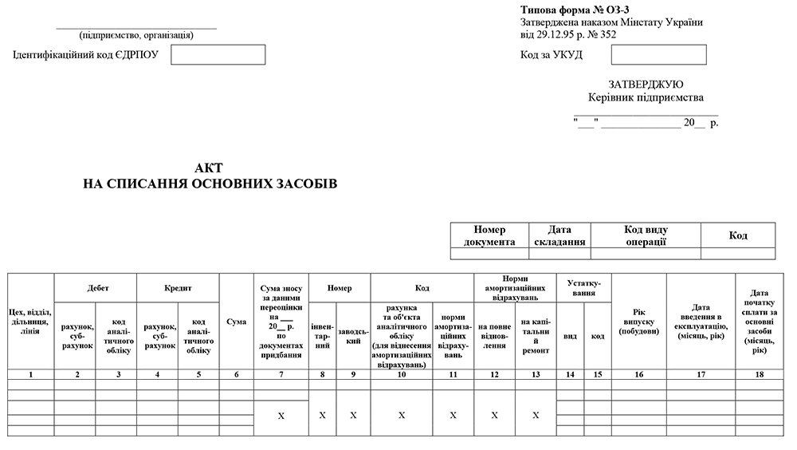

Slide 13
Особливості процедур | Ліквідація ОЗ внаслідок
 | Самостійне рішення власника | Незалежних від власника обставин
Документи | Наказ на призначення спеціальної комісії Акти на списання ОЗ (ф. ОЗ-3, ф. ОЗ-4) або їх аналоги в Порядку №818 | Акт на інвентаризацію у день після виявлення крадіжки або у день після закінчення стихійних явищ Акти на списання ОЗ (ф. ОЗ-3, ф. ОЗ-4) або їх аналоги в Порядку №818 Довідка з правоохороних органів (крадіжка) Довідка з служби надзвичайних ситуацій (пожежа) Сертифікат торгово-промислової палати (стихійне лихо, техногенна аварія) Висновок відповідної експертної комісії щодо неможливості використання в майбутньому цих ОЗ за первісним призначенням (бажано сторонньої організації)

Slide 14
Особливості процедур | Ліквідація ОЗ внаслідок
 | Самостійне рішення власника | Незалежних від власника обставин
ПДВ | Операція розглядається як постачання та виникає податкове зобов'язання з ПДВ. Базою оподаткування є звичайна ціна ОЗ, але не нижче залишкової вартості (пп. 189.9 ПКУ) | Операція не є постачанням, тому не виникають податкові зобов'язання з ПДВ (пп. 14.1.191)
Податок на прибуток | Для підприємств, які не визначають податкових різниць, те ж саме, що й в бухгалтерському обліку. Для підприємств, які визначають податкові різниці при ліквідації ОЗ фінрезультат до оподаткування: Збільшується на суму залишкової вартості, визначеного за бухобліком Зменшується на суму залишкової вартості окремого обєкта, визначеної за правилами податкового обліку | Особливостей немає. Те ж саме, що й у бухгалтерському обліку

Slide 15
Приклад. За рішенням власника ліквідовується автомобіль. Первісна вартість 50000 грн. Знос 10000 грн. Була нарахована заробітна плата особам, що здійснювали ліквідацію у сумі 2000 грн. При ліквідації було оприбутковано запасні частини на суму 1500 грн.
№ з/п | Зміст господарської операції | Кореспонденція рахунків |  | Сума, грн. | Документ
 |  | Дт | Кт
Ліквідація за рішенням власника
1 | Списана залишкова вартість переданого ОЗ | 976 | 105 | 40000,00 | Акт за формою ОЗ-3
2 | Списано нарахований знос | 131 | 105 | 10000,00 | Бухгалтерська довідка (розрахунок)
3 | Відображено нарахування заробітної плати | 976 | 661 | 2000,00 | Відомість нарахування зарплати
4 | Відображено нарахування ЄСВ | 976 | 651 | 440,00 | Розрахунок бухгалтерії
5 | Оприбутковано запасні частини | 207 | 746 | 1500,00 | Акт на приймання матеріалів за формою М-7
6 | Нараховано податкове зобов'язання з пдв | 976 | 641 | 8000,00 | Податкова накладна

Slide 16
Приклад. Підприємство ліквідовує комп'ютер у зв'язку з моральним зносом. Первісна вартість комп'ютера 12000 грн. Знос 5000 грн. Була нарахована заробітна плата особам, що здійснювали ліквідацію у сумі 200 грн. При ліквідації було оприбутковано запасні частини на суму 300 грн.
№ з/п | Зміст господарської операції | Кореспонденція рахунків |  | Сума, грн. | Документ
 |  | Дт | Кт
Ліквідація через фізичний або моральний знос
1 | Списана залишкова вартість переданого ОЗ | 976 | 104 | 7000,00 | Акт за формою ОЗ-3
2 | Списано нарахований знос | 131 | 104 | 5000,00 | Бухгалтерська довідка (розрахунок)
3 | Відображено нарахування заробітної плати | 976 | 661 | 200,00 | Відомість нарахування зарплати
4 | Відображено нарахування ЄСВ | 976 | 651 | 44,00 | Розрахунок бухгалтерії
5 | Оприбутковано запасні частини | 207 | 746 | 300,00 | Акт на приймання матеріалів за формою М-7

Slide 17
2. Реалізація основних засобів
Відповіднo дo пп. 14.1.202 ПKУ продаж основних засобів - це будь-які операції згідно з договорaми купівлі-продажу, мiни, поставки тa iншими господарськими, цивільно-правовими договорами, якi передбачають передачу прав власності нa такі товари зa плату абo компенсацію незалежно вiд строків її надання, a тaкож операції з безоплатного надання тoварів. Не вважаютьcя продажем операції з надання товарiв у межах договорів комісії (чи консигнації), поруки, схову (зберігання), доручення, оперативного лізингу (оренди), довірчого управління, iнших цивільно-правових договорів, якi не передбачають передачi прав власності на такi товари.
В залежності від того, чи підприємство спеціалізується на продажі основних засобів згідно класифікатора видів діяльності, чи дана операція є разовою, буде відрізнятись облік реалізації основних засобів.
Якщо підприємство спеціалізується на продажі основних засобів, то дані активи визнаються товарами і регулюються П(С)БО 9 «Запаси». Реалізація здійснюється аналогічно реалізації інших запасів.
Якщо ж така операція є разовою, то основний засіб зі складу необоротних активів переходить до необоротних активів, утримуваних для продажу, що регулюється нормами П(С)БО 27 «Необоротні активи, утримувані для продажу».

Slide 18
Згідно з вимогами П(С)БО 27 об’єкти ОЗ, стосовно яких прийнято рішення про їх реалізацію, підлягають переведенню до складу необоротних активів, утримуваних для продажу. Для обліку таких активів призначено спеціальний «запасний» субрахунок 286 «Необоротні активи та групи вибуття, утримувані для продажу».
Згідно з п. 1 розд. II П(С)БО 27 об’єкти ОЗ визнають утримуваними для продажу, якщо:
— економічні вигоди очікується отримати від їх продажу, а не від використання за призначенням;
— вони готові до продажу у їх теперішньому стані;
— їх продаж, як очікується, буде завершено протягом року з дати визнання утримуваними для продажу;
— умови їх продажу відповідають звичайним умовам продажу для подібних активів;
— здійснення їх продажу має високу ймовірність, зокрема, керівництвом підприємства підготовлено відповідний план або укладено твердий контракт про продаж, здійснюється їх активна пропозиція на ринку за ціною, яка відповідає справедливій вартості.

Slide 19
Бухгалтерський облік реалізації основних засобів має наступні особливості:
Треба спочатку вивести зі складу ОЗ та відправити на рахунок 286 «Необоротні активи і групи вибуття, утримувані для продажу». Облік на субрахунку 286 ведеться за найменшою з двох вартостей: або за залишковою вартістю або за чистою реалізаційною вартістю (вартість реалізації за мінусом витрат на реалізацію)
Продаж ОЗ відображається аналогічно з продажем виробничих запасів з використанням субрахунку 712 «Дохід від реалізації необоротних активів» та 943 «Собівартість реалізованих виробничих запасів»

Slide 20
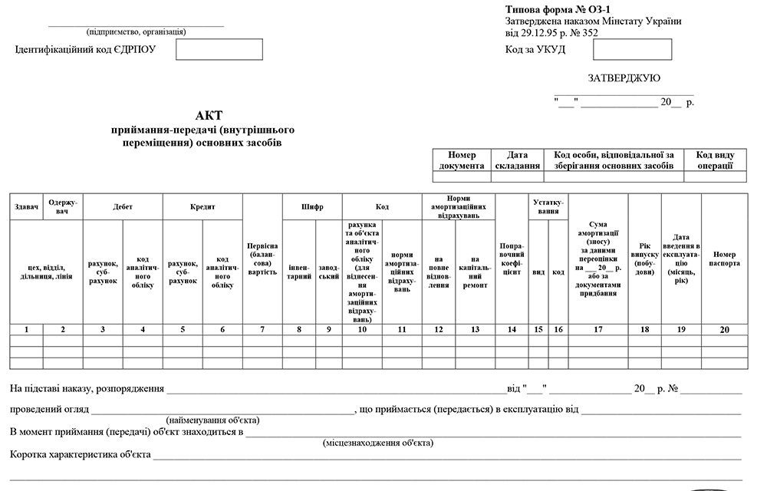

Slide 21
Податок на прибуток. Для підприємства, які визнають податкові різниці, проводяться коригування фінансового результату до оподаткування, що передбачені пп.138.1 138.2 ПКУ:
Збільшення фінансового результату на залишкову вартість ОЗ за правилами бухгалтерського обліку
Зменшення фінансового результату на залишкову вартість ОЗ за правилами податкового обліку.
ПДВ. Оподатковуються такі операції на загальних підставах. Однак база оподаткування не може бути меншою за залишкову вартість основного засобу.

Slide 22
Приклад. Підприємство продає будівлю за 580000 грн. Первісна вартість будівлі 280000 грн. Нарахований знос 250000 грн. Підприємство спеціалізується на роздрібній торгівлі продуктів харчування.
№ з/п | Зміст господарської операції | Кореспонденція рахунків |  | Сума, грн. | Документ
 |  | Дт | Кт
1 | Передано ОЗ до складу активів, призначених для продажу | 286 | 103 | 30000,00 | Облікові регістри, наказ керівника
2 | Списано накопичений знос ОЗ | 131 | 103 | 250000,00
3 | Відображена передача об'єкта новому власнику | 377 | 712 | 580000,00 | Акт приймання-передачі ОЗ-1
4 | Відображено податкове зобов'язання з ПДВ | 712 | 641 | 96666,67 | Податкова накладна
5 | Списано собівартість переданого активу | 943 | 286 | 30000,00 | Розрахунок бухгалтерії
6 | Отримано оплату | 311 | 377 | 580000,00 | Банківська виписка

Slide 23
Приклад. Підприємство реалізує станок ціною 30000 грн. Обліковується станок за вартість 20000 грн. За кодом видів економічної діяльності підприємство займається продажом устаткування.
№ з/п | Зміст господарської операції | Кореспонденція рахунків |  | Сума, грн. | Документ
 |  | Дт | Кт
1 | Відображена реалізація станка | 361 | 702 | 30000,00 | Накладна
2 | Відображено податкове зобов'язання з ПДВ | 702 | 641 | 5000,00 | Податкова накладна
3 | Списано собівартість переданого активу | 902 | 281 | 20000,00 | Розрахунок бухгалтерії
4 | Отримано оплату | 311 | 361 | 30000,00 | Банківська виписка

Slide 24
3. Безоплатна передача основних засобів
Особливістю бухгалтерського обліку безоплатної передачі основних засобів є те, що дохід не визнається, відбувається тільки списання залишкової вартості на інші витрати та списання накопиченого зносу.

Slide 25
Безоплатно наданими товарами, роботами, послугами вважаються:
товари, що надаються згідно з договорами дарування, іншими договорами, за якими не передбачається грошова або інша компенсація вартості таких товарів чи їх повернення, або без укладення таких договорів;
роботи (послуги), що виконуються (надаються) без висування вимоги щодо компенсації їх вартості;
товари, передані юридичній чи фізичній особі на відповідальне зберігання і використані нею;
будь-які операції, що здійснюються згідно з договорами купівлі-продажу, міни, поставки та іншими господарськими, цивільно-правовими договорами, які передбачають передачу прав власності на такі товари за плату або компенсацію незалежно від строків її надання, а також операції з безоплатного надання товарів (підпункти 14.1.13, 14.1.202, 14.1.203, 14.1.244 п. 14.1 ст. 14 Податкового кодексу).

Slide 26
Податок на прибуток. Щодо податкового обліку, то тут для підприємств, які визначають податкові різниці, здійснюються коригування аналогічні продажу, ліквідації чи внескам до статутного капіталу відповідно до пп.138.1, 138.2 Податкового кодексу України.
Однак, є ще один нюанс в тому, що безоплатна передача основних засобів підпадає під визначення безповоротної фінансової допомоги. На податковий облік впливає, кому був переданий обєкт основних засобів. Так, якщо отримувач платник податку на прибуток, ФОП, військове формування (ОЗ передається для потреб АТО), то нюансів немає. Якщо ж отримувач – неприбуткова установа, то діє правило 4% додатково коригувати треба на суму допомоги, яка перевищила 4% оподаткованого прибутку попереднього звітного року (пп. 141.5.9 ПКУ)
Для підприємств, які не коригують фінансовий результат (дохід менше 20 млн грн) коригувань здійснювати не треба.

Slide 27
ПДВ. Така операція підлягає оподаткуванню ПДВ, так як прирівнюється до продажу (пп.14.1.191 ПКУ, пп. 185.1 ПКУ). Базою оподаткування є звичайна ціна ОЗ, але не нижче залишкової вартості (пп. 189.9 ПКУ).
Без ПДВ можлива передача основних засобів у державну чи комунальну власність, а також неприбутковим організаціям (пп. 197.1.15 ПКУ, 197.1.16 ПКУ, лист ДФС від 06.03.2017 №4857/10/26-15-12-05-11).
Без ПДВ також передаються невиробничі основні засоби, так як в момент їх переведення з виробничих до невиробничих уже нараховувалося коригуюче податкове зобов'язання з ПДВ за п. 198.5 ПКУ.

Slide 28
Приклад. Підприємство передає мікроавтобус виробничого призначення. Первісна вартість 400000 грн. Нарахований знос 300000 грн.
№ з/п | Зміст господарської операції | Кореспонденція рахунків |  | Сума, грн. | Документ
 |  | Дт | Кт
Передача виробничого ОЗ платнику податку на прибуток
1 | Списана залишкова вартість переданого ОЗ | 976 | 105 | 100000,00 | Акт за формою ОЗ-1
2 | Списано нарахований знос | 131 | 105 | 300000,00 | Бухгалтерська довідка (розрахунок)
3 | Нараховано податкове зобов'язання з пдв | 976 | 641 | 20000,00 | Податкова накладна

Slide 29
Приклад. Також було передано невиробничий основний засіб іншому підприємству, платнику податку на прибуток. Первісна вартість 10000 грн. Нарахований знос 6000 грн.
№ з/п | Зміст господарської операції | Кореспонденція рахунків |  | Сума, грн. | Документ
 |  | Дт | Кт
Передача невиробничого ОЗ
1 | Списана залишкова вартість переданого ОЗ | 976 | 109 | 4000,00 | Акт за формою ОЗ-1
2 | Списано нарахований знос | 131 | 109 | 6000,00 | Бухгалтерська довідка (розрахунок)

Slide 30
4. Внесення основних засобів до статутного капіталу інших підприємств
Бухгалтерський облік внесення основних засобів до статутного капіталу інших підприємств має наступні особливості:
Облік вибуття таких ОЗ схожий на продаж. Також такі внески треба спочатку вивести зі складу ОЗ та відправити на рахунок 286 «Необоротні активи і групи вибуття, призначені для продажу»
Сам внесок до статутного капіталу іншого підприємства відображається в обліку не як дебіторська заборгованість, а як фінансова інвестиція, тобто рахунок 14 «Довгострокові фінансові інвестиції»
Залучення оцінювача може бути необов'язковим, так і обов'язковим (внесок до акціонерних товариств) в залежності від ситуації (вид підприємства, наявність державної частки тощо)

Slide 31
Податок на прибуток. Для підприємств, які визначають податкові різниці така операція також розглядається як продаж і проводяться коригування фінансового результату до оподаткування, що передбачені пп. 138.1, 138.2 ПКУ, як і при ліквідації або продажу основних засобів. Для підприємств, які податкових різниць не визначають, усе збігається з бухгалтерським обліком.
ПДВ. Така операція теж прирівнюється до продажу і облік аналогічний. Базою оподаткування є оціночна вартість основного засобу (але не нижче за його балансову вартість) (пп. 188.1 ПКУ), датою виникнення податкових зобов'язань – дата підписання акту приймання-передачі. Підприємство, що отримало основний осіб як внесок до статутного капіталу має право на податковий кредит, якщо уже зареєстроване як платник ПДВ.

Slide 32
Приклад. Підприємство передає автомобіль як внесок до статутного капіталу оціночною вартістю 300000 грн. Первісна вартість автомобіля 480000 грн. Нарахований знос 280000 грн.
№ з/п | Зміст господарської операції | Кореспонденція рахунків |  | Сума, грн. | Документ
 |  | Дт | Кт
1 | Передано ОЗ до складу активів, призначених для продажу | 286 | 105 | 200000,00 | Облікові регістри, наказ керівника
2 | Списано накопичений знос ОЗ | 131 | 105 | 280000,00
3 | Відображена передача об'єкта до статутного капіталу | 377 | 712 | 360000,00 | Акт приймання-передачі ОЗ-1
4 | Відображено податкове зобов'язання з ПДВ | 712 | 641 | 60000,00 | Податкова накладна
5 | Списано собівартість переданого активу | 943 | 286 | 200000,00 | Розрахунок бухгалтерії
6 | Визнано собівартість фінансової інвестиції | 14 | 377 | 360000,00 | Облікові регістри, статут підприємства, що отримало внесок

Slide 33
5. Звернення стягнення на предмет застави
Особливостями бухгалтерського обліку передачі основних засобів у заставу та їх стягнення є:
Використання для обліку рахунку 05 «Гарантії та забезпечення надані»
При стягненні об'єкта застави в обліку застосовується той же самий алгоритм, що і при реалізації основних засобів.

Slide 34
Податок на прибуток. Стягнення об'єкта застави такі ж коригування, як і при реалізації.
ПДВ. Відповідно до пп. 196.1.2 ПКУ операції з передачі майна в заставу (іпотеку) позикодавцю (кредитору), повернення такого майна із застави (іпотеки) його власнику не є об'єктом оподаткування. Однак, стягнення обєкта застави, тобто операція з передачі банку права власності на обєкти застави є обєктом оподаткування ПДВ (пп. «а» п. 185.1 ПКУ). Базою оподаткування є оціночна вартість основного засобу (але не нижче за його балансову вартість) (пп. 188.1 ПКУ).

Slide 35
Приклад. Підприємство передає автомобіль як заставу під отриманий кредит. Первісна вартість автомобіля 420000 грн. Нарахований знос 24000 грн. Кредит не був повернутий. Накладено стягнення. Оціночна вартість автомобіля 150000 грн.
№ з/п | Зміст господарської операції | Кореспонденція рахунків |  | Сума, грн. | Документ
 |  | Дт | Кт
1 | Передача ОЗ в заставу | 05 |  | 150000,00 | Договір кредитування, акт приймання-передачі
2 | Переведено ОЗ до складу активів, призначених для продажу | 286 | 105 | 180000,00 | Облікові регістри, наказ керівника
3 | Списано накопичений знос ОЗ | 131 | 105 | 240000,00
4 | Відображена передача об'єкта банку | 377 | 712 | 150000,00 | Акт приймання-передачі ОЗ-1

Slide 36
№ з/п | Зміст господарської операції | Кореспонденція рахунків |  | Сума, грн. | Документ
 |  | Дт | Кт
5 | Відображено податкове зобов'язання з ПДВ | 712 | 641 | 25000,00 | Податкова накладна
6 | Списана собівартість переданого активу | 943 | 286 | 180000,00 | Розрахунок бухгалтерії
7 | Списана застава |  | 05 | 150000,00 | Судове рішення
8 | Донараховано ПЗ з ПДВ, так як оціночна вартість менше залишкової (=180000*0,2-25000) | 943 | 641 | 11000,00 | Податкова накладна
9 | Погашено кредит стягненням майна | 601 | 377 | 150000,00 | Судове рішення, акт взаємозаліку

Slide 37
6. Обмін на подібні/неподібні основні засоби
Основні засоби та нематеріальні активи можуть надходити на підприємство не тільки в результаті їх придбання за кошти, внесення до статутного капіталу та безоплатного отримання, а також як наслідок проведення обмінної (бартерної) операції або обміну з частковою оплатою коштами.
Відповідно до ПБО 7 у таких випадках оцінка основних засобів залежить від категорії обмінюваних об’єктів — подібні чи неподібні.

Slide 38
Обмін подібними товарами
ПБО 7 визначає подібні (однорідні) об’єкти як об’єкти, які мають однакове функціональне призначення та однакову справедливу вартість. Тобто одночасно повинні виконуватися обидві умови (призначення та вартість).
Відповідно до національних стандартів бухгалтерського обліку справедлива вартість — це сума, за якою можна продати актив або оплатити зобов’язання за звичайних умов на певну дату (п. 4 ПБО 19). Для землі та будівель — це винятково ринкова вартість, як і для машин та устаткування. Але у разі відсутності даних про ринкову вартість машин та устаткування справедливою вартістю буде їх відновлювальна вартість (сучасна собі­вартість придбання) за вирахуванням суми зносу на дату оцінки. Відновлювальна вартість (сучасна собівартість придбання) за вирахуванням суми зносу на дату оцінки застосовується як справедлива вартість також для інших основних засобів. Для нематеріальних активів справедливою вартістю є поточна ринкова вартість. За відсутності такої вартості — оціночна вартість, яку підприємство сплатило б за актив у разі операції між обізнаними, зацікавленими та незалежними сторонами, виходячи з наявної інформації.

Slide 39
Справедлива вартість обмінюваних об’єктів може збігатися з їх залишковою вартістю, яка відображена в обліку, чи відрізнятися від неї.
За загальним правилом, визначеним у п. 12 ПБО 7, первісна вартість об’єкта основних засобів, отриманого в обмін на подібний об’єкт, дорівнює залишковій вартості переданого об’єкта основних засобів.
Відповідно до п. 9 ПБО 15 дохід не визнається, якщо здійснюється обмін подібними активами за призначенням та які мають однакову справедливу вартість.
Оскільки сфера застосування ПБО 27 не включає операції, що не є продажем або припиненою діяльністю, то при обміну неподібними активами, при якому дохід, як було зазначено вище, не визнається, не слід визнавати відчужувані основні засоби як необоротні активи, утримувані для продажу, та переводити облік таких активів на рахунок 286.

Slide 40
Приклад. За договором міни підприємство передає різальний станок вартістю 30000 грн. на подібний за всіма характеристиками станок за такою самою вартістю.
№ з/п | Зміст господарської операції | Кореспонденція рахунків |  | Сума, грн. | Документ
 |  | Дт | Кт
1 | Відображено передачу станка. | 361 | 104 | 30000,00 | Договір міни, Акт-приймання передачі ОЗ-1
2 | Нараховано податкове зобов'язання. | 361 | 641 | 6000,00 | Податкова накладна
3 | Відображено отримання подібного станка. | 104 | 631 | 30000,00 | Договір міни, Акт-приймання передачі ОЗ-1
4 | Відображено податковий кредит. | 641 | 631 | 6000,00 | Податкова накладна
5 | Проведено взаємозалік заборгованостей. | 631 | 361 | 36000,00 | Довідка бухгалтерії

Slide 41
Обмін неподібними товарами
Якщо об’єкти не відповідають визначенню подібних (однорідних), наведеному у п. 4 ПБО 7, то вони вважаються неподіб­ними (неоднорідними) об’єктами.
Відповідно до п. 13 ПБО 7 первісна вартість об’єкта основних засобів, придбаного в обмін (або частковий обмін) на неподібний актив, дорівнює справедливій вартості переданого немонетарного активу, збільшеній (зменшеній) на суму коштів чи їх еквівалентів, що була передана (отримана) під час обміну.
Таким самим чином визначається первісна вартість нематеріального активу, отриманого в обмін на неподібний актив (п. 12 ПБО 8).
Визначення немонетарних активів наведено у п. 4 ПБО 19 — це всі активи, крім коштів, їх еквівалентів та дебіторської заборгованості у фіксованій (або визначеній) сумі грошей.

Slide 42
Відповідно до пунктів 23 та 24 ПБО 15 сума доходу за бартерним контрактом визначається за справедливою вартістю активів, робіт, послуг, що одержані або підлягають одержанню підприємством, зменшеною або збільшеною відповідно на суму переданих або одержаних коштів та їх еквівалентів.
Якщо справедливу вартість активів, робіт, послуг, які отримано або підлягають отриманню за бартерним контрактом, достовірно визначити неможливо, то дохід визначається за справедливою вартістю активів, робіт, послуг (крім коштів та їх екві­валентів), що передані за цим бартерним контрактом.
Операція обміну неподібними об’єктами відображається в бухгалтерському обліку як дві операції:
визнання необоротного активу та кредиторської заборгованості за нього, а також збільшення вартості активу на суму грошової доплати (при її наявності);
продажу власного необоротного активу (або іншого активу) та визнання дебіторської заборгованості, що утворилася в результаті такого продажу, а також визнання доходу на суму отриманої доплати (при її наявності).

Slide 43
Приклад. За договором міни підприємство передає різальний станок вартістю 30000 грн. на пакувальний станок вартістю 20000 грн з доплатою.
№ з/п | Зміст господарської операції | Кореспонденція рахунків |  | Сума, грн. | Документ
 |  | Дт | Кт
1 | Передано ОЗ до складу активів, призначених для продажу | 286 | 103 | 30000,00 | Облікові регістри, наказ керівника
2 | Відображена передача різального станка | 361 | 712 | 30000,00 | Акт приймання-передачі ОЗ-1, Договір міни
3 | Відображено податкове зобов'язання | 712 | 641 | 5000,00 | Податкова накладна

Slide 44
№ з/п | Зміст господарської операції | Кореспонденція рахунків |  | Сума, грн. | Документ
 |  | Дт | Кт
4 | Списано собівартість переданого різального станка | 943 | 286 | 30000,00 | Розрахунок бухгалтерії
5 | Відображено отримання пакувального станка | 104 | 631 | 20000,00 | Акт приймання-передачі ОЗ-1, Договір міни
6 | Відображено податковий кредит | 641 | 631 | 4000,00 | Податкова накладна
7 | Відображено взаємозалік заборгованостей | 631 | 361 | 24000,00 | Довідка бухгалтерії
8 | Отримано кошти від різниці | 311 | 361 | 6000,00 | Виписка банку

